Slide 1
大家來玩腦筋急轉彎
開始

Slide 2
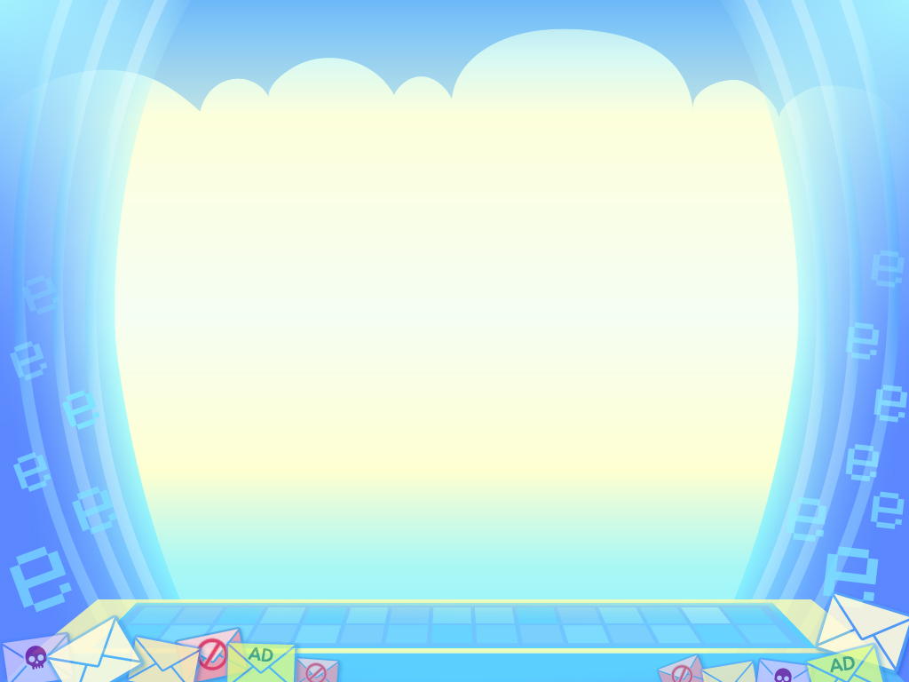
小名家住１４樓,下樓坐到１，上樓卻只坐到４樓，為什麼？
他想去朋友家
他想運動一下
他太矮了

Slide 3
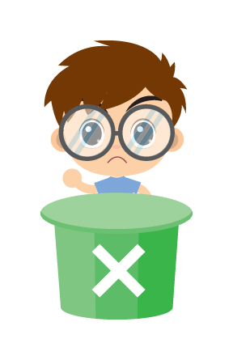
答錯了！
重來

Slide 4
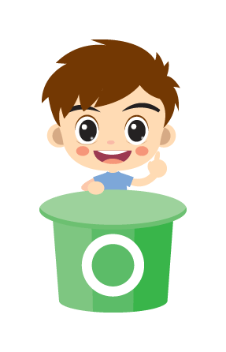
答對了!
再見

